Slide 1
镜像法

Slide 2
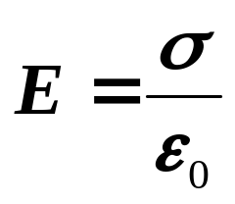

导体静电平衡条件
E_{表}
⊥ 表面
导体内部任一点的电场强度为零，无电力线；
导体表面处的电场强度与导体的表面垂直。
E_{内}= 0
导体以外，靠近导体表面附近处的场强大小与导体表面在该处的面电荷密度 的关系为

Slide 3
镜像法
镜像法是一种求解电场问题的间接方法。
基本原理：用放置在所求空间之外的假想电荷等效的替代导体表面上的感应电荷对场分布的影响，从而将求解实际的问题转换为求解点电荷叠加的问题。

Slide 4
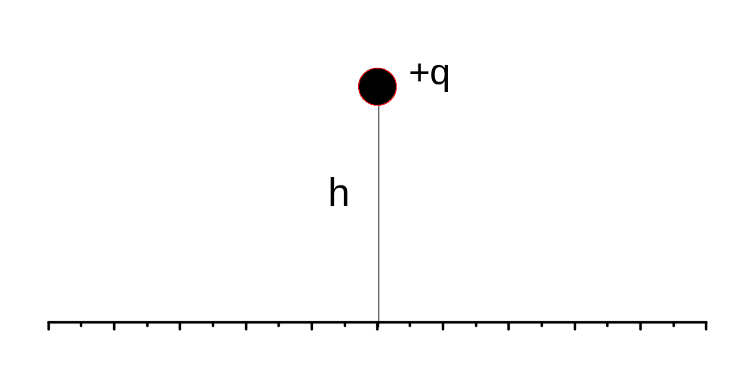
例1： 假设与一无限大导电平板相距h远处有一点电荷q，求解其中的电场和感应电荷的分布。

Slide 5
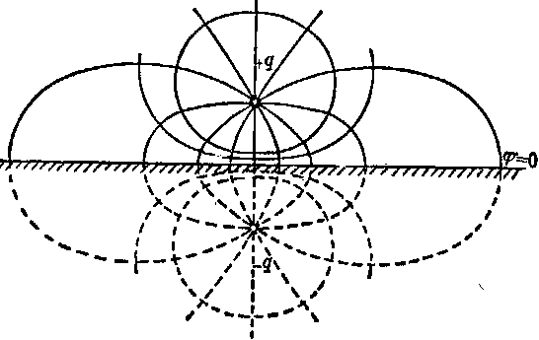
猜想：可能的电力线分布

Slide 6
镜像法
设想将导电板撤去，在与q成镜像的位置上放置 一点电荷-q (导体表面当作镜面，电荷当作光源)
－q称为镜像电荷，代替了导电板上的感应电荷的作用。
下半空间不存在电场，用虚线
只适用于接地导体

Slide 7
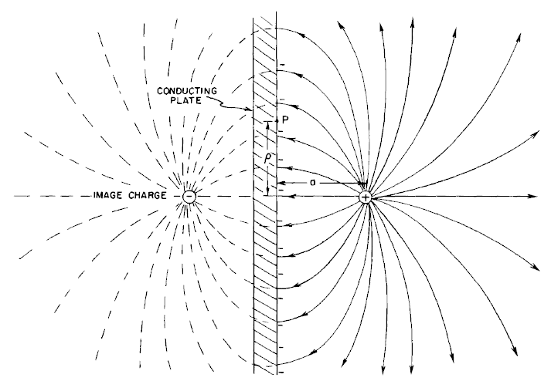
电荷与无限大导电面形成的电力线

Slide 8
比较：电偶极子的电力线
+
两个不同系统在边界上电场具有相同的行为，
电场强度垂直于分界面；电势处处相等。

Slide 9

光学镜像的特点

Slide 10
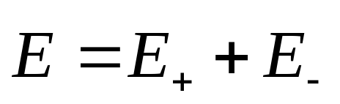
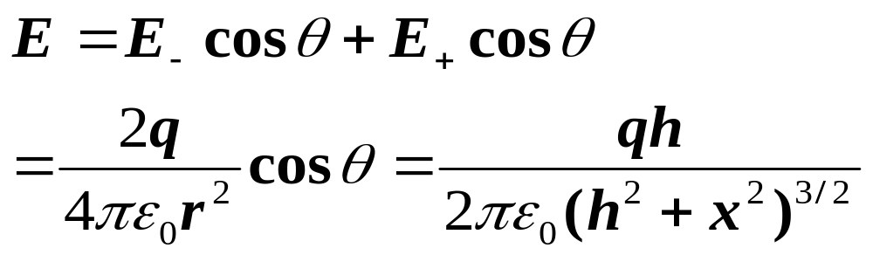
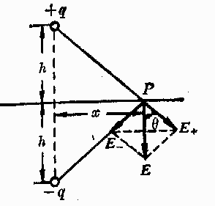
解：设点电荷离导体高度h，应用镜像法求得导体表面上P点的电场强度 ，其方向指向导体，数值为:

Slide 11

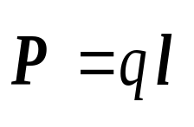
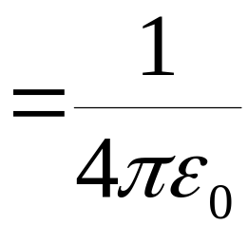
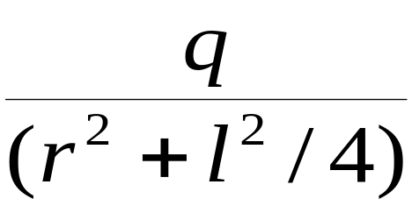

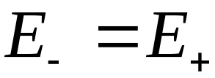


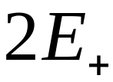

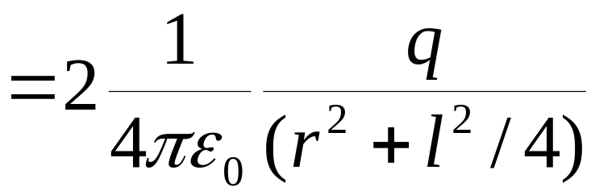



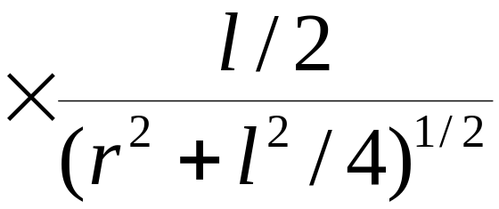

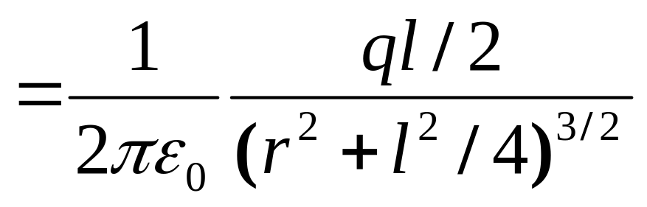



求电偶极子中垂面上的电场。
解：
电偶极矩（电矩）
+
r
+

Slide 12
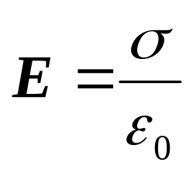
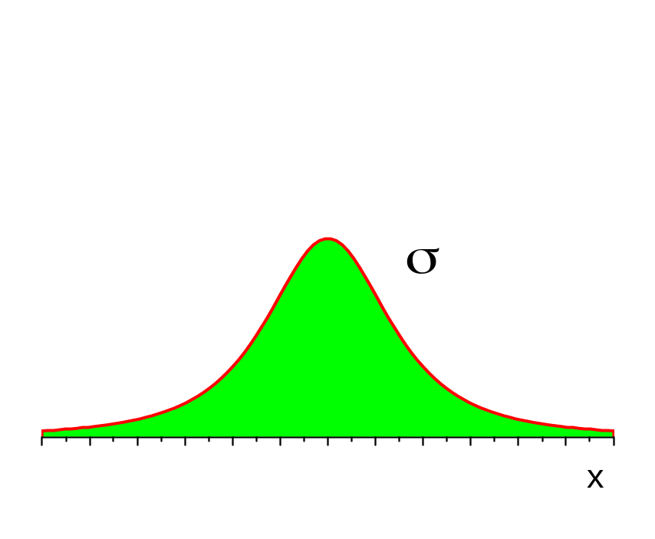
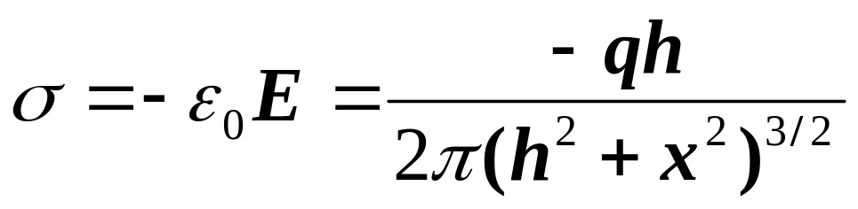
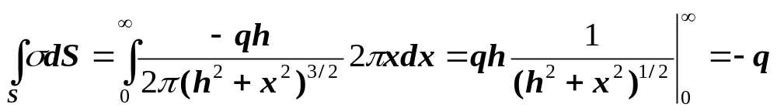
P点电荷密度为
整个球体的感应电荷量为

Slide 13
电荷与镜像电荷 = 一对异号电荷

Slide 14
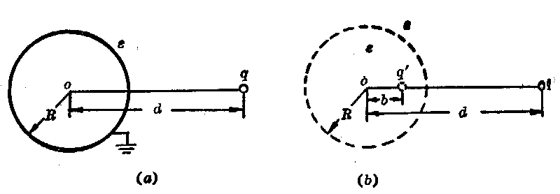
例2、在点电荷q的电场中，引入一接地金属球。求达到新的静电平衡状态后诱导电荷的大小q’。
解：设金属球心与点电荷的距离为d，电势函数在金属球上V＝0。

Slide 15
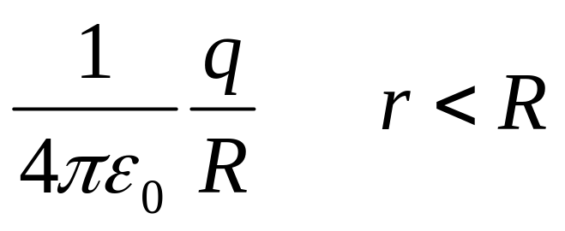
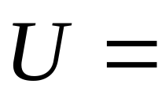
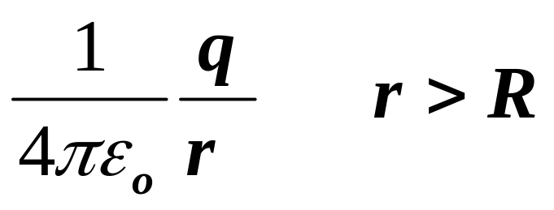
一均匀带电球面的电势分布
R
r
.
P

Slide 16
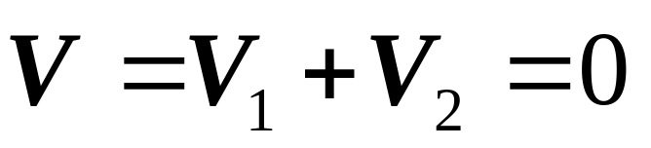
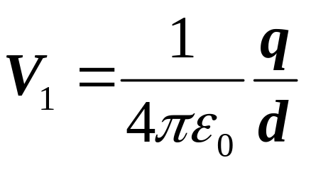
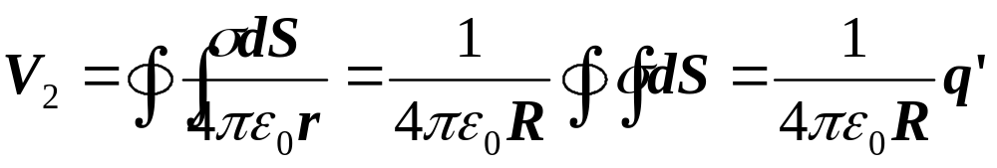
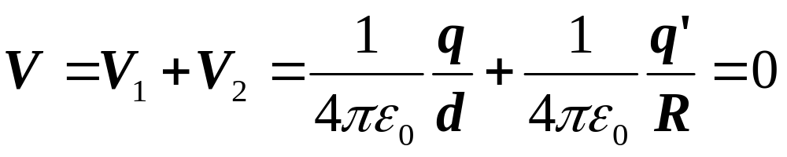
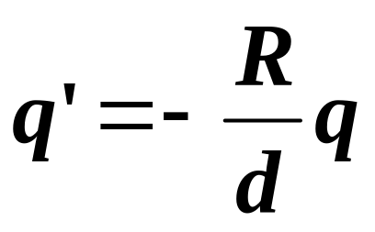
解：利用球心电势为零，
得

Slide 17
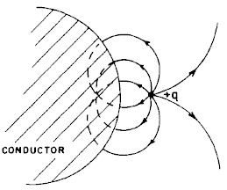
镜像法求电场强度
设想将导电球撤去，在与q成镜像的位置上放置一镜像电荷q’。
镜像电荷q’ 代替了导电球上的感应电荷的作用。
导电体内不存在电场，用虚线

Slide 18
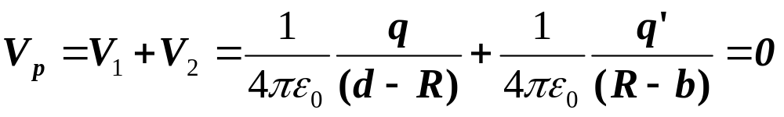
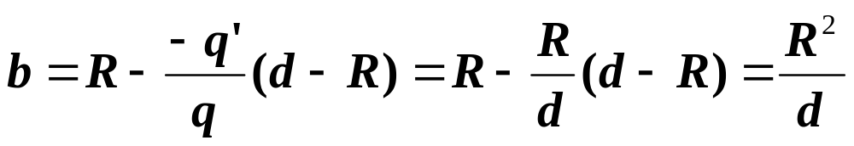
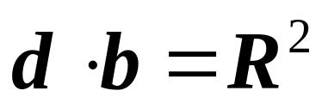
计算q’电荷的位置，利用P点电势为零：
P

Slide 19
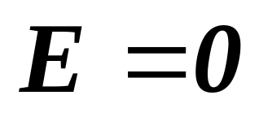
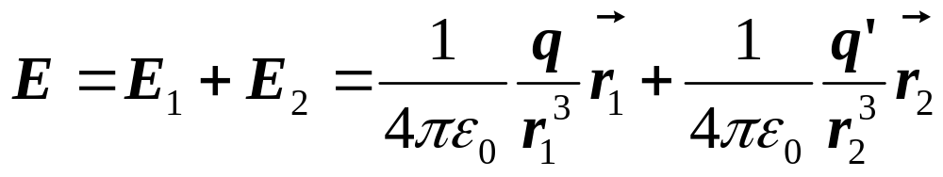
导体内空间任一点的场强为
导体外空间任一点的场强利用叠加原理求得：

Slide 20
思考题：计算导体球（不接地）和点电荷的相互作用

Slide 21
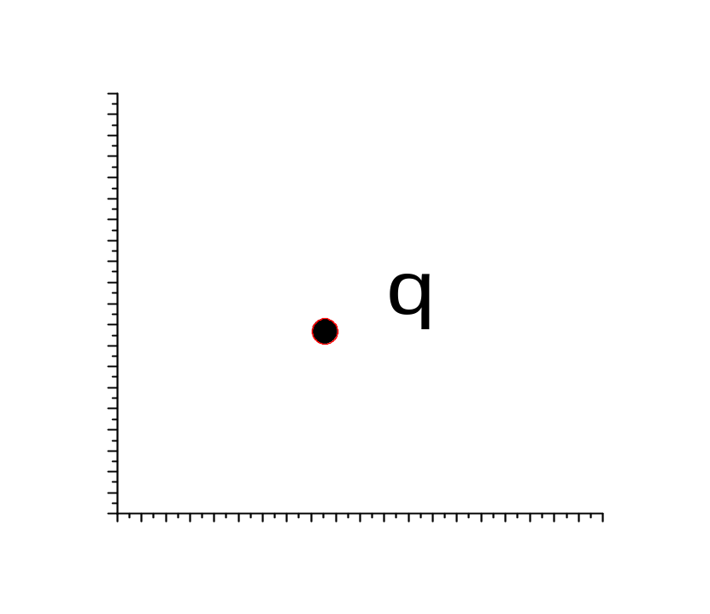
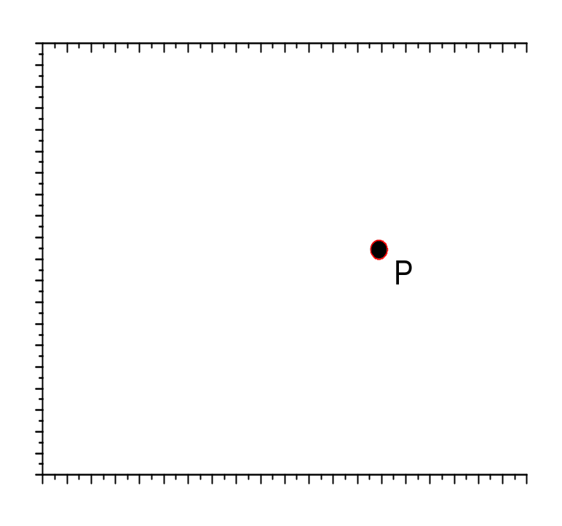
思考：
电荷在如下导体形成的镜像电荷的位置：

Slide 22
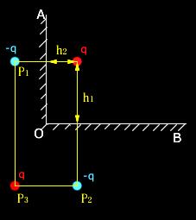

Slide 23
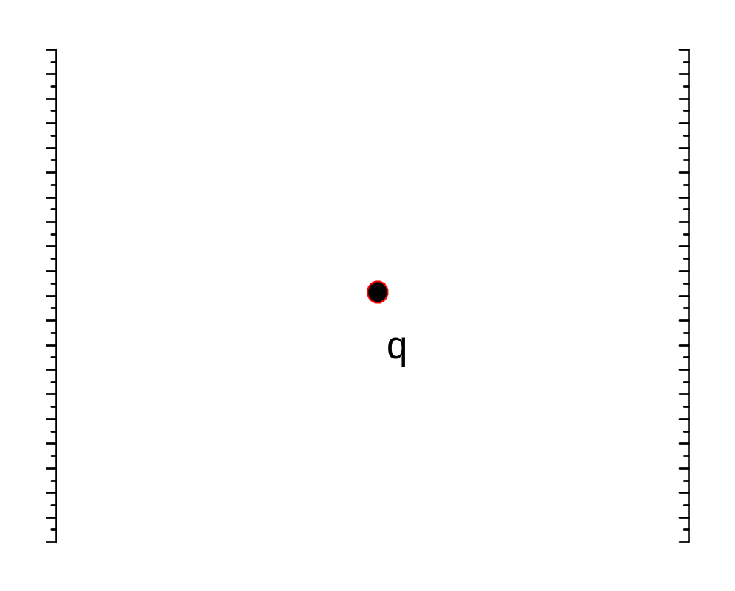
课下习题：
两金属面距离是2a, 求电荷在P点的电场强度：
P
a

